Slide 1
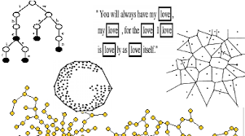
Estrutura de Dados
Alexandre Ribeiro
Aula 2

Slide 2

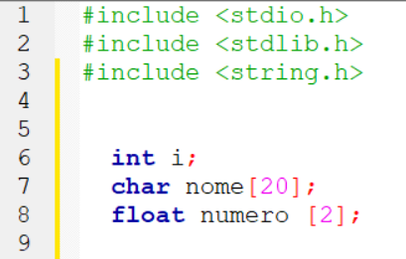

Slide 3
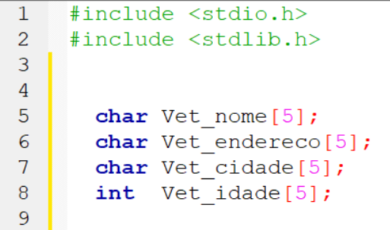
Vet_nome
0 | 1 | 2 | 3 | 4 | 5
Vet_endereco
0 | 1 | 2 | 3 | 4 | 5
Vet_cidade
0 | 1 | 2 | 3 | 4 | 5
Vet_idade
0 | 1 | 2 | 3 | 4 | 5

Slide 4
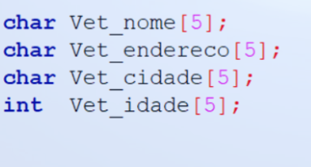
Pessoa
Pessoa P;

Slide 5

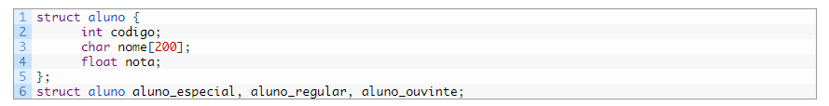

Slide 6

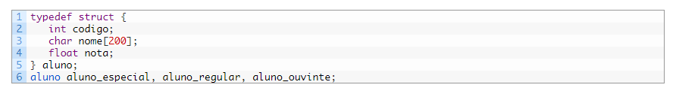

Slide 7
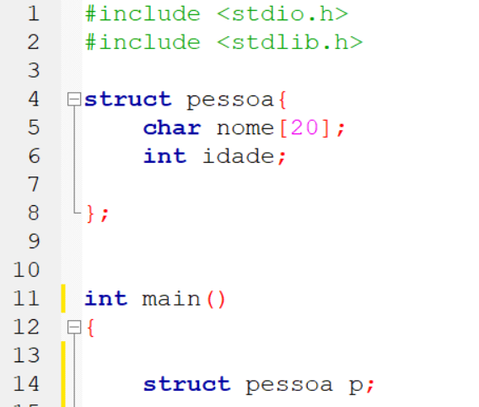
p
nome [20]
idade
p.nome = “Alexandre”;
p.Idade = 36;

Slide 8
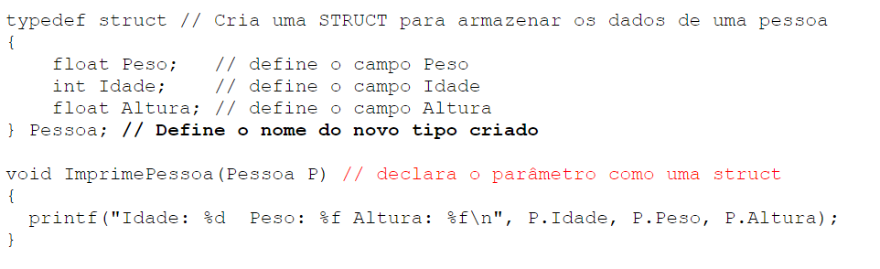

Passagens Struct por Valor

Slide 9
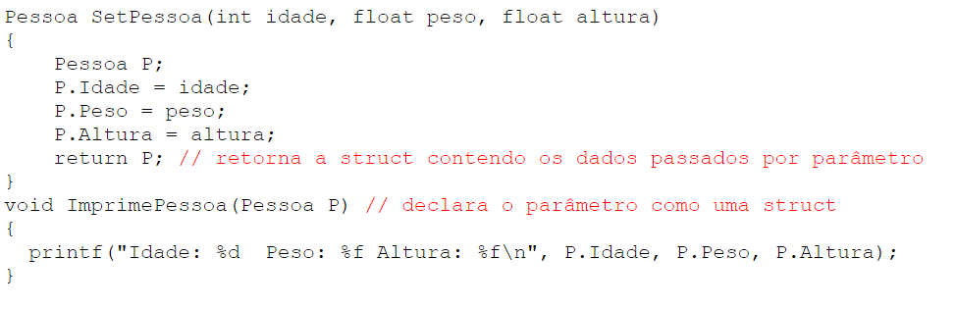
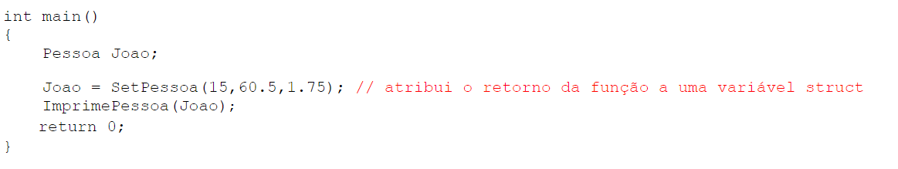
Retorno da função em Struct

Slide 10
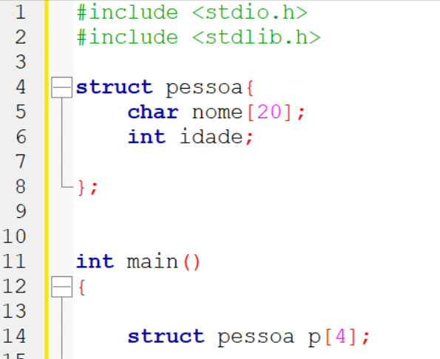
Vetor de estruturas
0 | 1 | 2 | 3 | 4
nome
idade
nome
idade
nome
idade
p
P[0].nome = “Alexandre”;
P[0].Idade = 36;

Slide 11
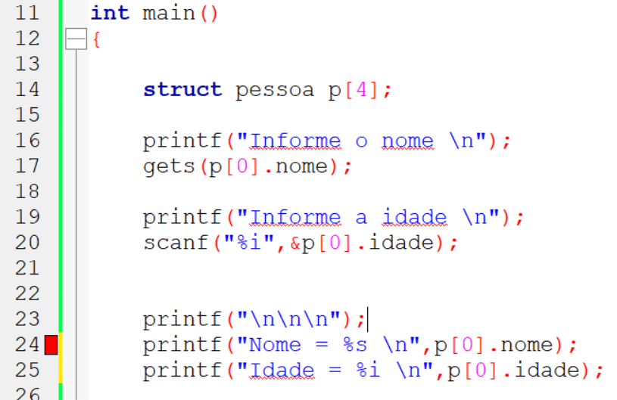
Vetor de estruturas

Slide 12
Desenvolva um programa para vendas de passagens de ônibus. Defina uma STRUCT, crie o menu de opções e todas as funções necessárias para manipular esta STRUCT;
Cadastrar pessoa;
Vender passagem;
Imprimir comprovante;

Slide 13
2) Com base em structs, suponha que é necessário armazenar informações relacionadas à veículos, totalizando, no máximo, 10 veículos.
Para cada veículo, deverão ser fornecidos os seguintes dados:
marca do veículo;
Modelo;
ano de fabricação;
placa (formato XXX-YYYY; onde X denota as letras e Y denota os números da placa).

Slide 14
2) continuação:
O sistema deverá oferecer, ao usuário, as seguintes funcionalidades:
Listar os veículos cadastrados;
Inserir um novo veículo;
Listar os veículos filtrando-se por ano de fabricação;
Listar os veículos com o ano de fabricação acima de um certo valor especificado pelo usuário.
Listar os veículos filtrando-se pelo modelo.
O sistema deverá armazenar os veículos ordenados pelo ano de fabricação, ou seja, ao inserir um novo veículo, este deve ser inserido em ordem crescente de ano de fabricação.

